Slide 1
CONNEXION:
Sexe
Age

Slide 2
Type d’urgence:
Traumatique
Gastro/uro
Gynécologique
Neurologique
Respiratoire
Cardiaque
Allergique
Corps étranger
Morsure/piqure
Psychiatrique

Slide 3
Sous type d’urgence
Traumatique:
Fracture
Entorse
Coupure/plaie
Gastro/uro: الجهاز الهضمي / المسالك البولية
Douleur abdominale
Rétention urinaire احتباس البول
Testicouille
Gynécologique: أمراض النساء
Hémorragie
Douleurs du bas ventre
Neurologique: العصبية
Convulsions النوبات
AVC السكتة الدماغية
Désorientation الارتباك

Slide 4
Sous type d’urgence
Respiratoire:
Crise d’asthme sévère نوبة ربو شديدة
Arrêt respiratoire
Intoxication CO
Cardiaque:
Arrêt cardiaque
Douleurs thoracique ألم صدر
Allergiques:
-Choc anaphylactique
Morsures/piqûres: لدغات / لسعات
Morsure chien/chat
Morsure serpent
Piqûre scorpion
Piqûre abeille

Slide 5
Sous type d’urgence
Corps étranger:
Nasal (nose)
Oculaire (eye)
Auriculaire (ear)
Psychiatrique:
Crise d’angoisse القلق
Crise de suicide
Accès maniaque

Slide 6
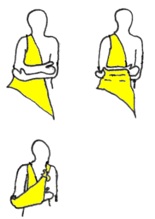
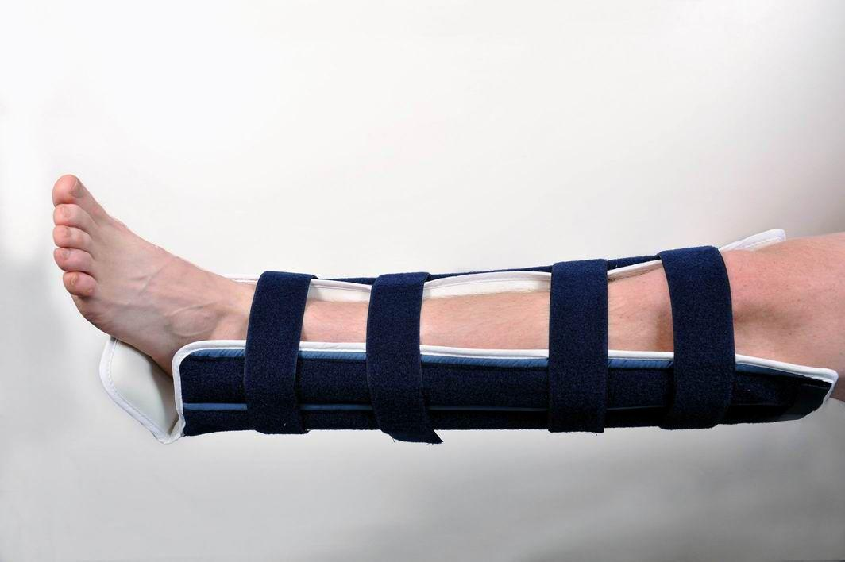
Réponse en fonction de la catégorie:
Traumatique:
Fracture:
Bras:
Placer le bras fracturé contre la poitrine et l’entourer en écharpe avec un tissu noué derrière le cou
Jambe:
Placer une attelle rigide provisoire (planchette de bois) de part et d’autre de la jambe fracturée et maintenir le tout avec un tissu noué (ne pas serrer trop fort pour ne pas altérer la circulation sanguine)
Cuisse:
Ne pas mobiliser la cuisse, ne pas essayer de redresser, ne pas boire, ne pas manger

Slide 7
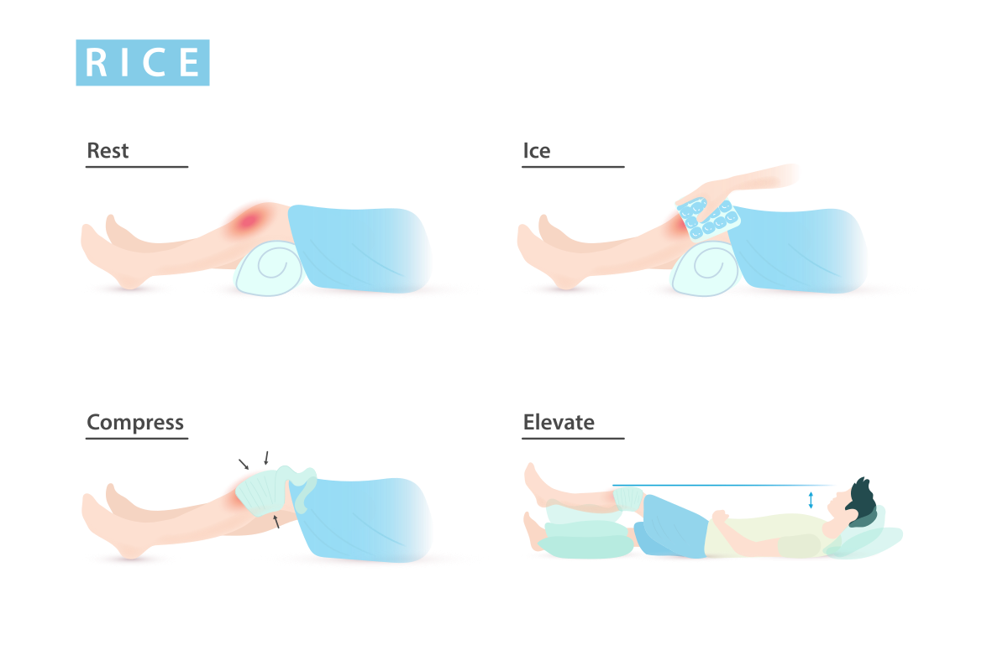
Réponse en fonction de la catégorie:
Traumatique:
Fracture ouverte:
Ne pas bouger le membre, si l’os est visible, le protéger avec des compresses stériles ou avec un linge propre pour réduire le risque d’infection
Ne jamais appuyer sur la fracture, ne jamais essayer de remettre l’os en place
Entorse:
Mettre de la glace dans un sac plastique entouré d’un linge propre, l’appliquer le plus tôt possible sur la zone blessée (la glace atténue la douleur, l’inflammation et l’enflure.
SUIVRE LE PRINCIPE RGCE:
R: repos: ne pas bouger le membre blessé
G: glaçage
C: compression: immobiliser le membre
E: élévation: surélever le membre blessé

Slide 8
Réponse en fonction de la catégorie:
Traumatique:
Coupure/plaie:
Si la plaie saigne par jet ou en nappes abondantes, comprimer la plaie avec une compresse stérile ou un linge propre, ne pas faire de garrot, retirer doucement le linge après 10 mins pour vérifier si la plaie saigne toujours.
En cas d’hémorragie persistante, pratiquer une compression manuelle et relâcher de temps en temps en attendant les secours.
Ne rien appliquer sur la plaie (à part de l’eau) si ses berges sont éloignées
Vérifier la vaccination contre le tétanos sinon SAT

Slide 9
Réponse en fonction de la catégorie:
Gastro/uro:
Douleur abdominale:
A quoi ressemble la douleur?
Accès aigus de douleurs constrictives qui « coupent le souffle ».
Coliques hépatiques ou néphrétiques
Douleurs aigues par crises avec des vomissements ensuite arrêt des matières et des gazs.
Occlusion intestinale!
Douleurs coliques (bas ventre) qui deviennent permanentes.
Appendicite! , infarctus mésentérique!
Douleur intense, constante , généralisée, aggravée par la mobilisation.
Péritonite!
Douleur à type de coup de poignard.
PNA
+ shéma
Notes:
A quoi servira de connaitre pour un patient?

Slide 10
Réponse en fonction de la catégorie:
Gastro/uro:
Douleur abdominale:
En cas de douleurs abdominales intenses; il faut rester en position allongée avec un minimum de mouvement.
Rétention d’urine:
En cas de rétention urinaire aigue totale avec incapacité totale d’uriner il ne faut pas forcer les choses, se rendre au urgence pour sondage urinaire.
En cas de problème de vidange vésicale, afin d’éviter la rétention totale; il est conseillé de:
-Ne pas forcer ou pousser pour uriner
-Prendre tout son temps pour uriner
-Attendre plusieurs seconde après le dernier jet d’urine
-Respirer lentement
-Essayer de penser à autre chose
Notes:
vidange vésicale?

Slide 11
Réponse en fonction de la catégorie:
Gastro/uro:
Testicule:
Douleurs intense:
Atteinte unilatérale avec douleurs intenses , rougeur, enflement, ascension du testicule.
Peut être accompagné d’autres signes: nausées, vomissement.
TORSION TESTICULAIRE!!!!!
Se rendre au urgence avant 6h!!!
En attendant ne pas toucher le membre ni essayer de faire de détorsion à domicile!!!
Gonflement du testicule indolore:
-Accumulation de liquide dans le scrotum (hydrocèle)
-hernie de l’aine (hernie inguinale)
-Elargissement des veines qui acheminent le sang provenant d’un testicule (varicocèle)
-Cancer!! (surtt avant 40 ans)
Toujours consulter devant un gonflement du scrotum

Slide 12
Réponse en fonction de la catégorie:
Gynécologique:
Douleurs du bas ventre:
Toujours éliminer la GROSSESSE (BHCG)
EN DEHORS D’UNE GROSSESSE :
FID:
-Torsion de l’ovaire:
Douleurs brutales, intenses, constantes, progressives
Nausées, vomissements
Délai de 6h !!!
-Rupture de kyste ovarien:
Douleurs brutales mais modérées, lors d’une activité physique ou rapport sexuel, parfois sang (modéré)
-Infection (salpingite):
Douleurs progressives, souvent bilatérale (peut être unilatérale), début souvent avec les règles ou juste après, fièvre, pertes vaginales
-Appendicite:
Douleur souvent mal localisée au début (péri-ombilicale) puis localisée à la FID

Slide 13
Réponse en fonction de la catégorie:
Gynécologique:
Douleurs du bas ventre:
GROSSESSE:
GEU:
Retard de règles (2-4 semaines), Douleurs basses+ sang +/- vertiges (rompu!!!!!!)
Il faut consulter en urgence, ne pas prendre de médicament, ne pas faire d’effort physique
Hémorragie:
EN DEHORS D’UNE GROSSESSE :
Fibrome utérin : très fréquent.
des pertes de sang abondantes au moment des règles (ménorragies). Les règles se rapprochent progressivement, durent plus longtemps et peuvent s’accompagner de caillots de sang,
des saignements entre les règles (métrorragies), une sensation de poids dans le petit bassin, plus ou moins douloureuse, des envies fréquentes d’uriner (pollakiurie), la perception d’une masse au bas du ventre, une constipation, des hémorroïdes, des rapports sexuels douloureux.
Consulter , ne pas s’inquiéter.

Slide 14
Réponse en fonction de la catégorie:
Gynécologique:
Hémorragie:
EN DEHORS D’UNE GROSSESSE:
Cancer de l’endomètre : se rencontre dans 15 % des cas chez des patientes non ménopausées. Il touche surtout la femme ménopausée (60 à 70 ans) survenant sur un terrain particulier d’hyperœstrogénie, réapparition de sang après la ménopause
Consulter le plus vite possible.
Endométriose utérine ou adénomyose : se rencontre surtout chez des femmes après trente-cinq ans, après plusieurs accouchements ou au passé gynécologique chargé (avortement spontané ou provoqué avec curetage). Saignements au moment des règles.
Le stérilet : les hémorragies peuvent être liées à un déplacement du stérilet (DIU).
Consulter , pas d’urgence.

Slide 15
Réponse en fonction de la catégorie:
Gynécologique:
Hémorragie:
GROSSESSE:
Premier trimestre: (3 premiers mois)
-Grossesse extra-utérine (GEU):
Consulter en urgence (BHCG + échographie abdominale + séroprophylaxie par des Ig Anti-D si rhésus négatif)
-Grossesse intra-utérine:
Consulter en urgence + repos à domicile +/- des antispasmodiques.
Les échographies répétées permettront de juger de l’évolution favorable.
-Grossesse arrêtée:
C’est le cas dans environ 50 % des cas au premier trimestre.
Il peut s’agir d’un avortement spontané avec expulsion complète de l’œuf. L’utérus est vide à l’échographie. Dans ce cas, aucun traitement.
Dans le cas de rétention partielle ou totale de l’œuf, on peut attendre l’expulsion spontanée de la rétention trophoblastique en l’absence de saignements importants.
Si saignements importants repos + consultation

Slide 16
Réponse en fonction de la catégorie:
Gynécologique:
Hémorragie:
GROSSESSE:
2eme et 3eme trimestres:
Deux urgences obstétricales doivent être diagnostiquées ou écartées car elles mettent en danger le pronostic maternel et fœtal : le placenta prævia et l’hématome rétro-placentaire (HRP).
Consulter en urgence , repos stricte , pas de prise médicamenteuses.

Slide 17
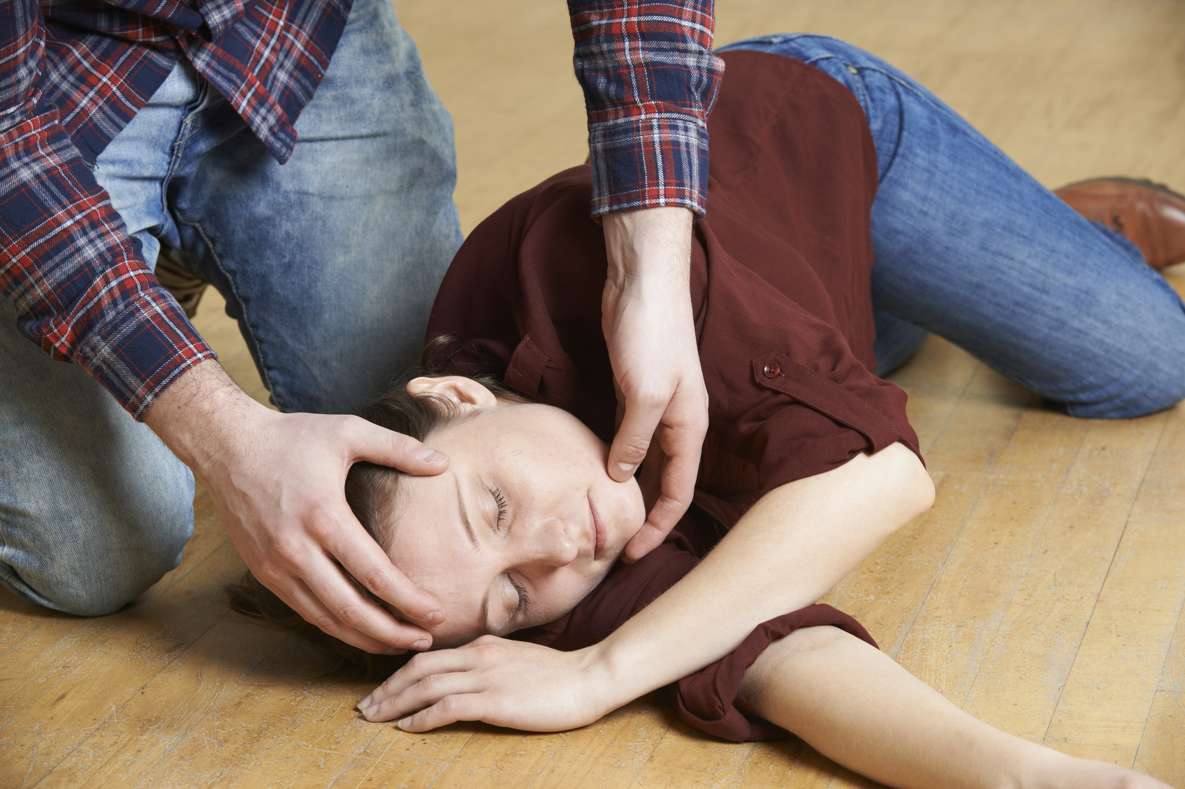
Réponse en fonction de la catégorie:
Neurologique:
Convulsions:
Acte 1 : laisser la crise se dérouler, en protégeant la victime de tout choc accidentel
Pendant la durée des convulsions, ne pas toucher la victime :
-Ne pas essayer d’entraver ses mouvements, aussi désordonnés soient-ils
-Ne pas placer d’objet entre ses dents
Écarter tout objet autour de la victime pour éviter des chocs et des blessures accidentelles. Protéger si possible la victime, notamment sa tête, avec des coussins ou des couvertures.
Acte 2 : vérifier sa respiration avant de la mettre en position latérale de sécurité
A la fin des convulsions, dégager les voies respiratoires de la victime en basculant doucement sa tête vers l’arrière. Vérifier sa respiration en penchant votre tête au-dessus de la sienne pour sentir son souffle sur votre joue. Si la victime respire, l’allonger en position latérale de sécurité, à savoir son corps sur le côté, en croisant la jambe du dessus (position de premiers secours).

Slide 18
Réponse en fonction de la catégorie:
Neurologique:
Convulsions:
Acte 3 : rester près de la victime, même à la fin de la crise
Ne pas laisser la victime seule dès la fin de la crise. A son réveil, la victime est très confuse et désorientée : très souvent, elle ne se souvient pas de la crise, peut s’être mordue la langue et s’être urinée sur elle-même.
Acte 4 : en cas de forte fièvre liée aux convulsions
Si la victime de convulsions présente simultanément une forte fièvre, la déshabiller et placer des linges humides sur la tête et sur le ventre. Si la victime est un enfant, le baigner en maintenant sa tête hors de l’eau, à une température inférieure de 2 degrés à celle de son corps.
Acte 5 : prévenir les secours dans tous les cas de crises convulsives
Quel que soit la crise de convulsions, contacter les premiers secours. Toute victime de convulsions doit être hospitalisée, d’autant plus s’il s’agit d’une première crise convulsive. Elle peut malheureusement être annonciatrice d’une maladie grave.

Slide 19
Réponse en fonction de la catégorie:
Neurologique:
AVC:
COMMENT RECONNAITRE UN AVC?
Changement de comportement SOUDAIN de la victime.
Trois signes à identifier :
Bouche déformée (une lèvre est tombante d’un côté),
Faiblesse ou engourdissement d’un ou des deux côtés du corps,
Difficulté d’élocution et de compréhension.
Il est très important de rechercher ces trois signes que l’on appelle « FAST » pour « Face, Arm et Speech test ».
Tout d’abord, observez-bien les différents signes afin de transmettre cela au médecin . Allongez soigneusement la victime, couvrez-la et, dans la mesure du possible, notez l’heure de survenue des signes de l’AVC.
Surtout, ne faites pas boire, ni manger, ni donner de médicaments à la victime (même si elle suit habituellement un traitement). Elle va être prise en charge par les médecins qui sauront lui administrer le traitement adéquat.
Prévenez immédiatement les secours et soyez bien précis dans la description des signes que vous avez observés.

Slide 20
Réponse en fonction de la catégorie:
Respiratoire:
Crise d’asthme sévère:
-Traitement de la crise: (ceci traite la crise et non l’asthme ,il faut un traitement de fond à base de corticoides)
SALBUTAMOL (ventoline) en spray avec chambre d’inhalation
1bouffée/3kilos de poids
Renouveler après 20 mins si amélioration
Poursuivre 2 bouffées 3 fois /jour pendant 7 jours (arrêt 1 semaine après l’arrêt de la toux)
SI salbutamol non efficace après 1h
CORTICOIDE=Prednisolone (solupred) ou Bétaméthasone (celestène sirop)
2mg/kg/j pendant 7 jours
Si la crise ne cède pas malgré les inhalations répétées de ventoline il faut aller aux urgences
-Education de la famille et de l’enfant:
S’assurer que la technique de l’inhalation est correcte, bien prendre son traitement, Utiliser la ventoline avant l’effort!!!
Eviction des allergènes (tabac, reflux gastro-œsophagien)
Traitement des facteurs déclenchant ou aggravant l’asthme ( infections ORL, rhinite, bronchite)
Réévaluation fréquente par le pédiatre (ne pas arrêter le traitement de fond sans avis médical)

Slide 21
Réponse en fonction de la catégorie:
Respiratoire:
Intoxication au CO:
Vertiges , douleurs à la tête , nausées-vomissements
Est du à une combustion incomplète d’une source de carbone ( cuisinière, réchauds, incendie!!)
-Privation d’air/espace clos:
Intoxication au CO conduisant à un manque d’oxygène dans les tissus (hypoxie tissulaire)
-Incendie:
Faire très attention!!! L’INTOXICATION EST MIXTE
Intoxication au CO + Cyanure!!!!
Il faut en urgence dégager la personne de l’atmosphère contaminée + arrêt du gaz et ouverture des fenêtres en attendant le transport aux urgences.
Traitement de tout l’entourage!!

Slide 22
Réponse en fonction de la catégorie:
Respiratoire:
Mal des montagnes:
Altitude de plus de 2500m, douleurs à la tête, nausées , vomissements, fatigue, perte de l’envie de manger, insomnie.
Débute 4-8h après l’arrivée et disparait en 24-48h après
-Repos au lit sans effort
-DIAMOX 500mg 3 fois /jour
-DOLIPRANE
-Arrêter de monter et redescende si pas d’amélioration en 48h
-Aller aux urgences car peut devenir grave (œdème dans le poumon ou le cerveau)

Slide 23
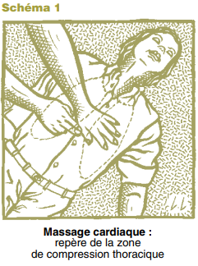
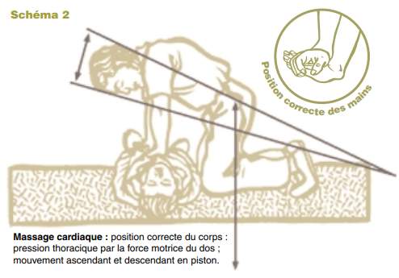
Réponse en fonction de la catégorie:
Respiratoire:
Arrêt cardio-respiratoire:
-Appeler le SAMU en urgence!! -Noter l’heure de début
-Gestes élémentaires de réanimation sur place:
Vérifier si la victime a quelque chose dans la bouche ou le nez et lui l’enlever, mettre la tête en hyperextension ( en arrière)
Massage cardiaque efficace: 100 / min
Les compressions sont réalisées avec un maximum d’efficacité, bras tendu, coudes bloqués et épaules à la verticale des mains, chaque compression doit déprimer le thorax de la victime de 4cm environ, cette compression s’effectue par la force du dos et non des bras ( ils ne font que transmettre)
Le bouche a bouche n’es plus recommandé

Slide 24
Réponse en fonction de la catégorie:
Cardiaque:
Douleurs thoraciques intenses:
-Violente sensation d'oppression et douleur constrictive (serrement) au milieu de la poitrine, durant au moins 15 minutes, irradiant souvent dans les bras (surtout le gauche) et les épaules, le cou, la maxillaire inférieure et la partie supérieure de l'abdomen
-Nausée, sensation de faiblesse, sueurs froides, pâleurs
-Sensation d'angoisse, difficultés à respirer
GESTES D’URGENCE:
-N'attendez pas, mais appelez immédiatement une ambulance.
-N'ayez pas peur de déclencher une fausse alarme
-L'objectif est "zéro effort" pour le patient
-Desserrez-lui les vêtements
-Restez auprès du patient et calmez-le
-Si pas de contre-indication, donnez-lui une aspirine

Slide 25
Réponse en fonction de la catégorie:
Allergique:
Réaction allergique (choc anaphylactique):
ÉTAPE 1: RECONNAITRE LES SYMPTOMES Lors d'un choc allergique, le corps réagit non seulement à l’endroit où il est en contact avec la substance étrangère, mais aussi par un gonflement, une rougeur, des démangeaisons ou des pustules au niveau général. Les muqueuses de tout le corps, et donc aussi la gorge gonflent. ÉTAPE 2: ELOIGNEMENT DE LA CAUSE DE L’ALLERGIE
Il faut protéger la victime et l’éloigner de la source de son allergie et appeler les secours ÉTAPE 3: AIDER LA PERSONNE A PRENDRE SON MEDICAMENT PERSONNEL Une fois que le médicament a été trouvé (il s'agit d'une seringue qui ressemble habituellement à un gros stylo), il doit être administré le plus vite possible. La vitesse de réaction étant ici très importante, il n'est pas nécessaire de se déshabiller. La seringue pénètre tous les vêtements. Le muscle de la cuisse est le mieux adapté comme site d’injection. ÉTAPE 4: APPELER LES SECOURS OU NON? Après avoir pris le médicament en général, l'essoufflement s’atténue. ÉTAPE 5: SI LA PERSONNE N’A AUCUN MEDICAMENT PERSONNEL AVEC ELLE Si la personne concernée n'a pas de médicaments d'urgence avec elle ou ne connaît pas cette réaction, les secours doivent être appelés immédiatement. Si la personne perd connaissance et qu’elle respire encore, on la met en position latérale de sécurité. Si la personne ne respire plus, on doit commencer immédiatement la réanimation.

Slide 26
Réponse en fonction de la catégorie:
Morsure/piqures:
Morsure de chien/chat:
Quatre types de risques sont ainsi à prévoir après que celle-ci ait été mordue :
-Le saignement
-L’infection due à la présence de microbes transmis par l’animal, et pouvant entraîner une grave lésion
-Le tétanos
-La rage
-Les troubles spécifiques liés à la nature de la toxine ou des microbes transmis lors de la morsure.
Les premiers gestes d’urgence suite à une morsure
Quelle que soit la nature de la plaie issue d’une morsure animale, nous devons réagir le plus rapidement possible. Dans la mesure du possible, privilégiez les gestes suivants :
-se laver soigneusement les mains à l’eau et au savon avant de toucher la victime;
-préparer de l’eau tiède et un savon de Marseille pour nettoyer délicatement la plaie;
-appliquer une solution antiseptique cutanée, de préférence non colorée;
-éviter de toucher la plaie avec les doigts durant les soins;
-laisser sécher à l’air libre pendant quelques minutes;
-placer un pansement ou une compresse stérile ainsi qu’une maille élastique.

Slide 27
Réponse en fonction de la catégorie:
Morsure/piqures:
Morsure de serpent:
Dans l’attente des premiers soins, des dispositions particulières sont à prendre pour les victimes d’une morsure de serpent ou de vipère, dont leurs morsures sont mortelles sans une assistance immédiate :
-enlever les bagues, bracelets et bijoux
-immobiliser le plus possible la victime, et surtout le membre mordu, lors des déplacements vers un centre de soins;
-la transporter sur un dispositif lui permettant d’être allongée;
-si les centres de soins sont éloignés, essayer de nettoyer la peau à l’eau et au savon, puis désinfecter avec un antiseptique;
-si possible, calmer la douleur en y appliquant une poche de glace.
Piqure de scorpion:
-Il faut désinfecter la zone de la piqûre,
-prendre un antalgique si besoin pour traiter la douleur.
-les moyens physiques sont efficaces pour soulager : application de glace dans un linge, pansement avec de l'eau froide, -Si la personne qui a été piquée présente des signes généraux, mieux vaut prendre un avis médical.
-Lorsqu'un enfant de moins de 3 ans ou une femme enceinte sont piqués par un scorpion, il est nécessaire de consulter un médecin.
-La vaccination anti-tétanique doit être vérifiée. Les envenimations sévères, nécessitent une prise en charge en urgence à l'hôpital. Un sérum antiscorpionique peut être administré.

Slide 28
Réponse en fonction de la catégorie:
Morsure/piqures:
Piqure d’abeille ou de guêpe:
Certains gestes améliorent les signes de piqures, il faut donc:
-Extraire le dard de l'insecte.
Extraire le dard de l'insecte est la première chose à faire s'il est resté en place, l'ablation du dard doit se faire avec prudence.
-Désinfecter la plaie
Une piqûre doit être considérée comme une plaie et doit être désinfectée localement.
La désinfection peut être réalisée avec des antiseptiques.
Vérifier la vaccination antitétanique du patient.
Appliquer un pansement imbibé d'alcool médical dilué, à changer plusieurs fois par jour ou une crème à base de corticoïdes en excluant le visage.
La prise de paracétamol (Doliprane) peut améliorer les signes douloureux.
Devant des démangeaisons importantes et persistantes, il est possible de prendre un antihistaminique (clartec).
-Devant la persistance de signes locaux au bout de quelques heures, avec des douleurs, un œdème (gonflement), il faudra aller aux urgences.
-Certaines situations imposent d’aller aux urgences immédiatement: la piqûre dans la bouche ou la gorge, avec son risque d'obstruction des voies respiratoires qu'on peut essayer de retarder en faisant sucer un glaçon ou une glace ;
- les piqûres multiples . - des réactions allergiques.

Slide 29
Réponse en fonction de la catégorie:
Corps étrangers:
Corps étranger dans l’œil:
L'extraction d'un corps étranger de l'oeil n'est possible que si ce corps est facilement accessible.
-Pour un insecte ou une poussière, utilisez un coin de mouchoir propre ou une compresse en écartant doucement les paupières avec votre pouce et votre index.
-Pour explorer la face interne de la paupière supérieure, retournez celle-ci avec une allumette, demandez à la victime de regarder à l'opposé et saisissez le corps étranger à l'aide d'un coin du mouchoir ou de la compresse.
-Si l'objet est coincé, s'il existe un corps étranger planté dans la cornée ou si le corps étranger est invisible - comme dans le cas de débris de verre, n'essayez sous aucun prétexte d'extraire l'objet. Bandez alors les deux yeux en prenant garde de ne pas appuyer sur ceux-ci. Il convient alors de transporter la victime en position allongée aux urgences ophtalmologiques les plus proches.
Corps étranger dans le nez:
Cet accident arrive le plus souvent aux jeunes enfants qui enfoncent de petits objets dans leurs narines. Dès lors, ces corps étrangers peuvent entraîner une obstruction ou une infection en endommageant la muqueuse nasale.
-Vous ne devez en aucun cas essayer de les retirer. La moindre manœuvre pourrait en effet provoquer des lésions supplémentaires, voire provoquer l'enfoncement du corps étranger dans les voies aériennes. Amenez directement l'enfant aux urgences ORL les plus proches.

Slide 30
Réponse en fonction de la catégorie:
Corps étrangers:
Corps étranger dans l’oreille:
Un petit objet peut être coincé dans l'oreille et provoquer ainsi une surdité temporaire ou une infection.
-Il ne faut à aucun moment tenter l'extraction. Cette dernière risquerait de provoquer un traumatisme du conduit auditif ou du tympan. Cette fois encore, la solution passe par les urgences ORL les plus proches.
-Si un insecte est emprisonné dans l'oreille, rassurez la victime et aidez-la à s'asseoir. Ensuite, verser doucement de l'eau tiède dans l'oreille de manière à déloger l'insecte.
Psychiatrique:
Crise d’angoisse:
Signes: Tachycardie (accélération du rythme cardiaque), Frissons, Sueurs, Douleurs thoraciques (sentiment d’étouffer, que les poumons brûlent, …), Sensation de suffocation, Tremblements, Vertiges, Déréalisation (perte de contact avec la réalité), Dépersonnalisation (se sentir étranger à soi-même et à son corps)
On peut aussi ressentir une réelle phobie : peur de mourir et/ou de devenir fou

Slide 31
Réponse en fonction de la catégorie:
Psychiatrique:
Crise d’angoisse:
COMMENT GERER UNE CRISE D’ANGOISSE:
La méthode des 5 sens
Il existe une méthode de relaxation très efficace : l’exercice des 5 sens. Elle ne prend que quelques minutes, mais peut aider à éloigner l’esprit des angoisses. Il faut essayer de trouver :
-1 chose qu’on peut voir 👁
-2 choses qu’on peut toucher 👈🏻
-3 choses qu’on peut entendre 👂🏻
-4 choses qu’on peut sentir 👃🏻
-5 choses qu’on peut goûter 👄
La respiration
Le contrôle de la respiration est la clé pour se calmer.
Commencer par essayer de prendre conscience de l’air qui rentre et qui sort du nez. Ensuite, essayer de respirer profondément : gonfle bien le ventre à chaque inspiration, et relâche tout à l’expiration. Répète cela plusieurs fois.

Slide 32
Réponse en fonction de la catégorie:
Psychiatrique:
Crise d’angoisse:
COMMENT GERER UNE CRISE D’ANGOISSE:
Activer des points d’auto-pression
L’auto-pression, ou ancrage, peut être un bon moyen de vaincre une crise d’angoisse. C’est un exercice qui s’appuie sur la mémoire kinesthésique du corps, c’est-à-dire la mémoire des gestes.
Par exemple : (ce sont juste des conseils, il faut trouver ce qui marche pour toi !)
-appuyer ton pouce sur ton index replié
-serrer et desserrer les poings
-te tapoter l’épaule ou le bras
-appuyer avec ton pouce droit sur ton poignet gauche (ou l’inverse)

Slide 33
Réponse en fonction de la catégorie:
Psychiatrique:
Crise suicidaire:
La crise suicidaire est une crise psychique dont le risque majeur est la tentative de suicide. Cet état, caractérisé par des idées suicidaires de plus en plus envahissantes, est temporaire et réversible. Il justifie une prise en charge urgente.
Reconnaître les signes:
Ceux qui pensent au suicide donnent généralement plusieurs indices de leurs intentions (mots, comportements, émotions, etc.)
Les messages verbalisés exprimant l'intention de se suicider peuvent être :
-directs : "Je vais en finir", "Je vais me tuer", "Ce serait mieux si j’étais mort", "Je veux juste mourir" ;
-indirects : "Je voudrais partir", "Je veux m’en aller", "Je n’en peux plus", "Bientôt, je ne serai plus là", "Je vais tout laisser tomber", "Je ne vous embêterai plus longtemps", "J’ai tout raté dans la vie", "Je ne suis plus capable".
Des symptômes physiques : fatigue, perte d’appétit ou boulimie, troubles du sommeil, douleurs multiples avec parfois des consultations répétées chez le médecin, négligence de son apparence physique, etc.
Anxiété, tristesse, découragement, irritabilité et agressivité, ennui, perte du goût pour les activités habituelles, sentiment d’échec et d’inutilité, sentiment d’injustice, mauvaise image de soi

Slide 34
Réponse en fonction de la catégorie:
Psychiatrique:
Crise suicidaire:
Crise suicidaire : comment réagir et à qui s’adresser ?
Accompagner la personne
-essayez de reconnaître les signes d’une tentative de suicide. Prenez au sérieux toute menace suicidaire et agissez sans attendre ;
-écoutez la personne en restant vous-même, sans être intrusif ni discuter de l’immoralité du suicide. Montrez-lui que vous comprenez à quel point elle est en détresse, offrez-lui du réconfort et dites-lui que vous vous inquiétez pour elle.
-évaluez le degré d’urgence du risque suicidaire en cherchant à savoir comment, où et quand la personne prévoit de s'y prendre. Plus son plan est précis, plus vous devez agir rapidement. Selon son état, contactez les secours d’urgence ou son médecin traitant ;
-ne laissez jamais seul quelqu’un qui pourrait faire une tentative de suicide imminente
-aidez la personne à trouver des solutions, en évitant de tout faire à sa place. Encouragez-la à chercher de l'aide. Si elle s’est déjà rapprochée d’un réseau de soutien, informez celui-ci pour qu’il puisse intervenir ;
-agissez calmement, en donnant un sentiment de contrôle ;
-respectez vos propres limites et n’assumez pas seul(e) la situation. Cherchez de l'information et du soutien auprès d'un intervenant qualifié.

Slide 35
Réponse en fonction de la catégorie:
Psychiatrique:
Trouble bipolaire:
bien réagir dans la phase dépressive
En début de crise :
-Essayez d’entrer en communication avec votre proche : écoutez sa souffrance et aidez-le à analyser la situation de manière plus objective
-Essayez de le divertir
-Encouragez-le à prendre rendez-vous avec son psychiatre
A un stade avancé :
-N’essayez plus de le raisonner car cela ne fonctionnera pas : son raisonnement logique est altéré par la maladie ;
-Prenez en charge les tâches quotidiennes (courses, factures, ménage, etc.)
-Soyez attentif à d’éventuelles idées suicidaires pour pouvoir intervenir si nécessaire. Si votre proche s’enferme dans un mutisme (ne parle plus), cela peut être un signal d’alerte. Surveillez de manière discrète mais agissez de manière autoritaire en cas de passage à l’acte (prise de médicaments, approche d’une fenêtre, recherche d’une arme,…)
-Si vous êtes inquiet, discutez avec le médecin ou le psychiatre d’une éventuelle hospitalisation.

Slide 36
Réponse en fonction de la catégorie:
Psychiatrique:
Trouble bipolaire:
bien réagir dans la phase maniaque
Le patient a une énergie décuplée, parfois il ne dort plus pendant plusieurs jours…
En tout début de crise :
-Dès les premiers signes d’un virage maniaque, alertez votre proche pour qu’il puisse ajuster son traitement. Il est plus facile pour l’entourage de repérer l’entrée dans la phase maniaque, que le patient lui-même, qui ressent surtout du bien-être à ce moment-là.
Lorsque la crise s’est installée :
-N’essayez pas de faire comprendre à votre proche que son comportement est excessif. Il est impossible de raisonner quelqu’un qui est presque délirant.
-Ne réagissez pas à ses attaques mais laissez « glisser » les propos blessants. Soyez passif et bienveillant. Si votre « non réaction » accroît son agressivité, éloignez-vous. Il est toutefois primordial de garder un œil sur ses agissements.
-Prenez de la distance par rapport aux actes et paroles de votre proche. Ne le voyez pas comme un être cher qui vous agresse mais comme un malade qui ne contrôle plus son comportement.
-Si cela va vraiment loin, prenez contact avec l’équipe soignante. En cas de crise aiguë, l’hospitalisation de votre proche peut être nécessaire, par exemple lorsqu’il tente de passer à l’acte (tentative de suicide, agressivité, violence), met sa santé en danger, menace de perturber l’ordre public…

